Slide 1

Navegando por la hoja de presupuesto para subvenciones DOAG
AliRose Grabarz, amir 1
Alison.Grabarz@ct.gov

Slide 2
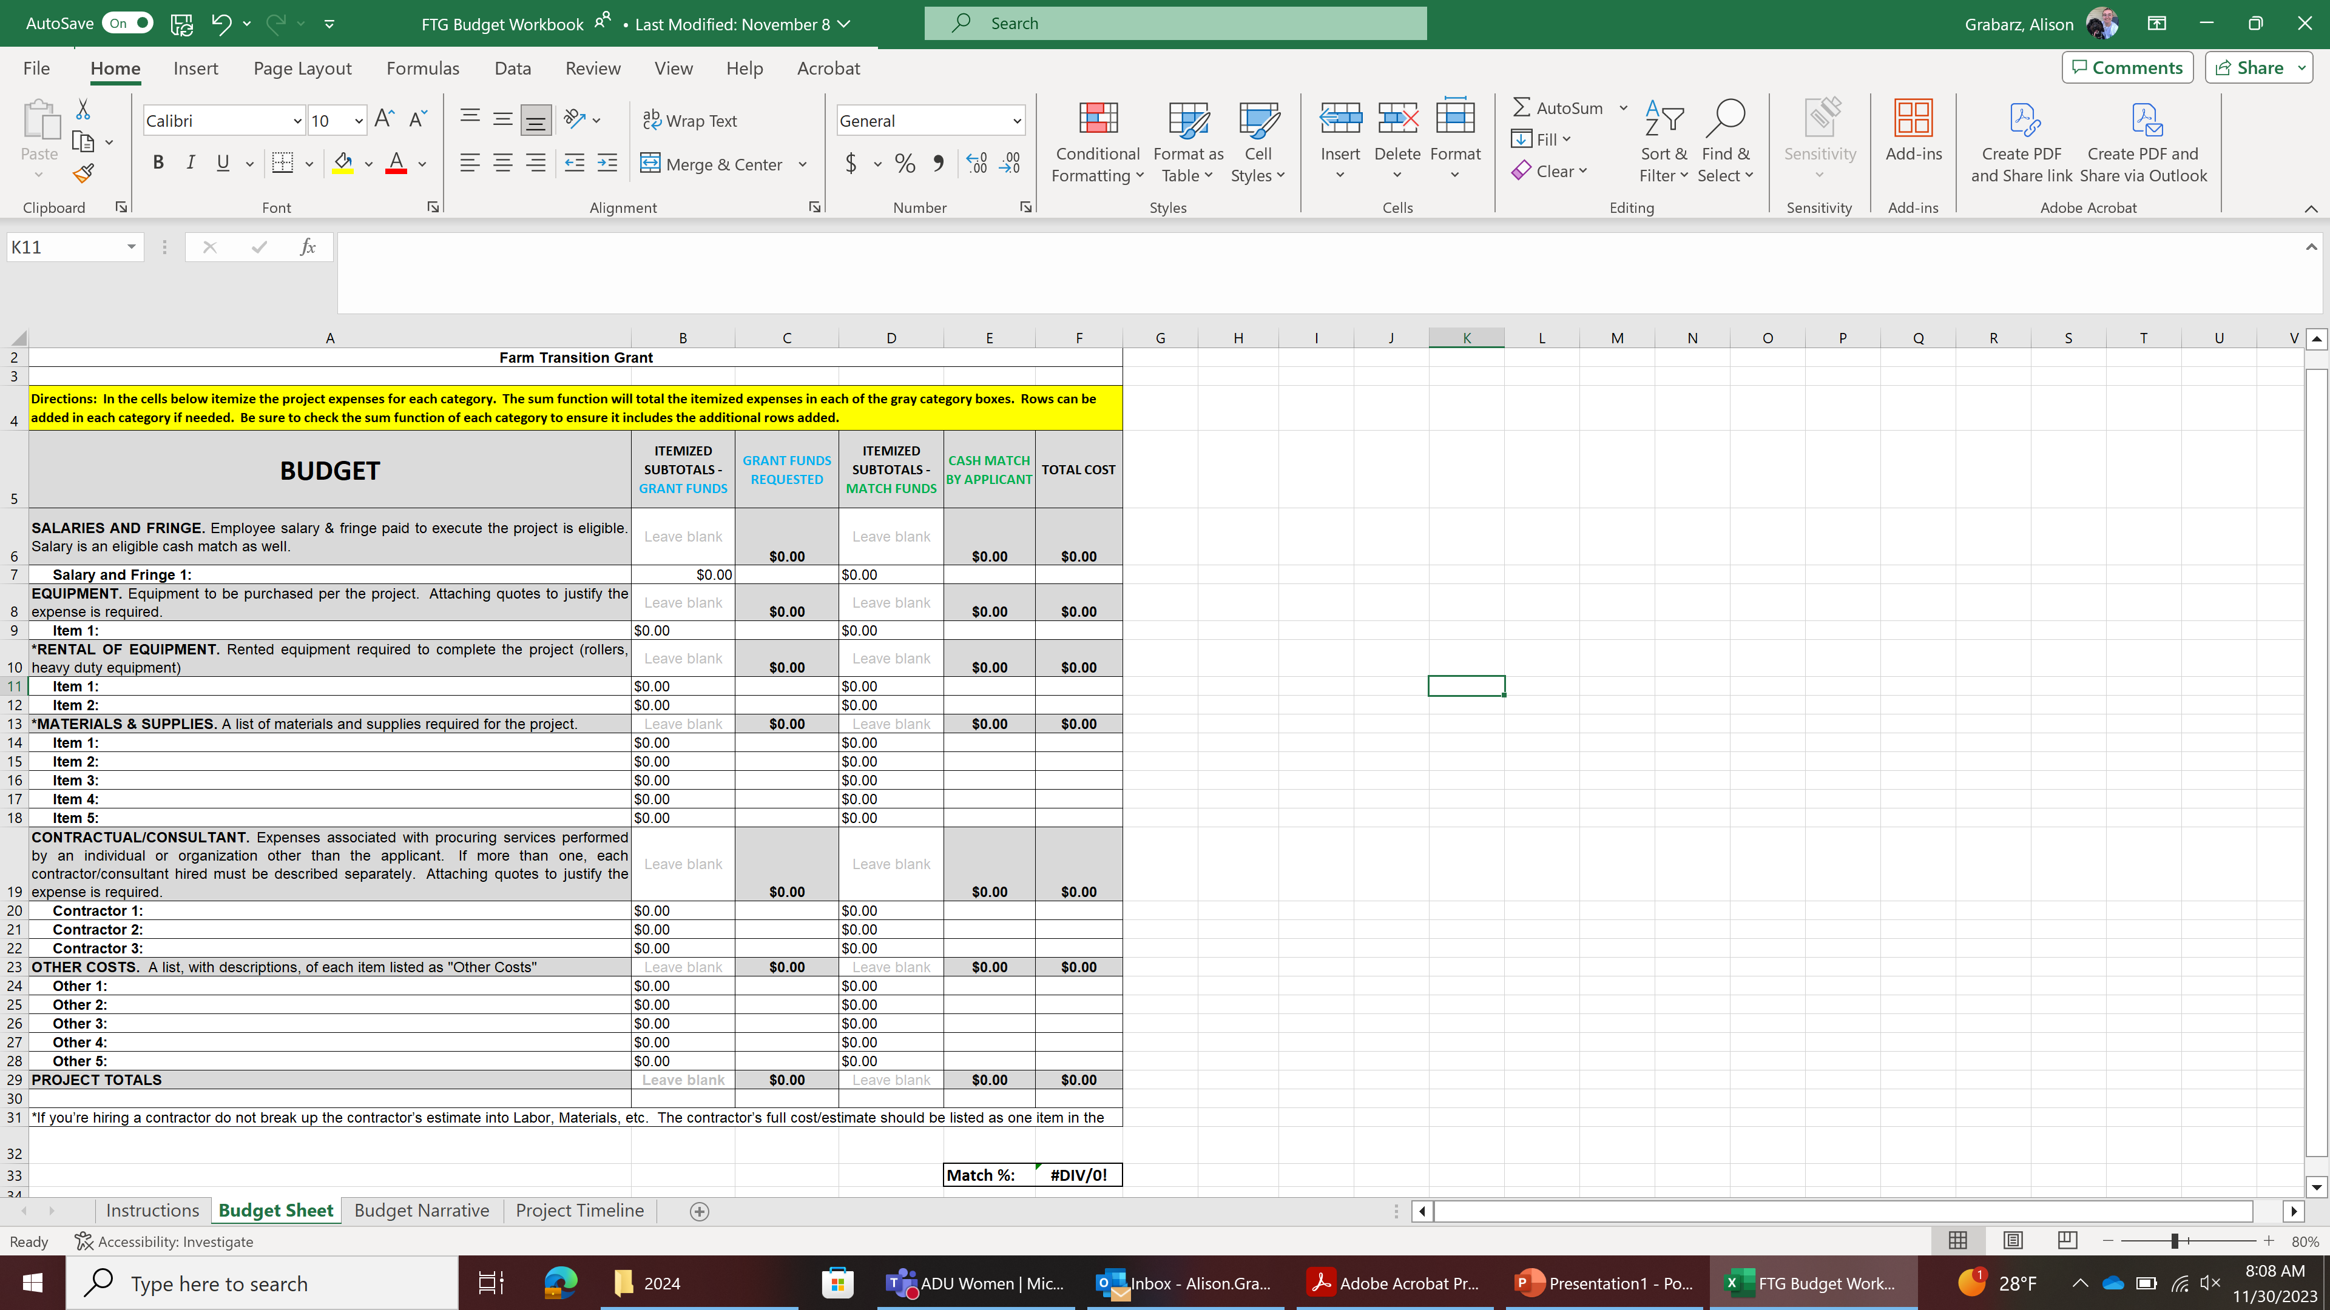
Familiarizarse

Slide 3
Mi proyecto simulado:
El proyecto simulado que usaré para demostrar cómo completar la hoja de presupuesto es:
Construcción de un almacén agrícola.

Slide 4
Salario
Los costos de los empleados existentes para realizar el trabajo en su proyecto son elegibles para ser financiados por la subvención o pueden contribuir a la contrapartida en efectivo.
Si planeo postularme para un proyecto que requerirá que dos de mis empleados trabajen en el proyecto. Necesito considerar lo siguiente antes de completar la hoja de presupuesto.
    ¿Cuál es su tarifa por hora?
    ¿Aproximadamente cuántas horas trabajarán en este proyecto?
Digamos que mi proyecto requerirá que mis dos empleados trabajen 40 horas a $20 por hora.
En mi descripción de la subvención, debo proporcionar una explicación clara del trabajo que realizarán mis empleados en el proyecto.

Slide 5
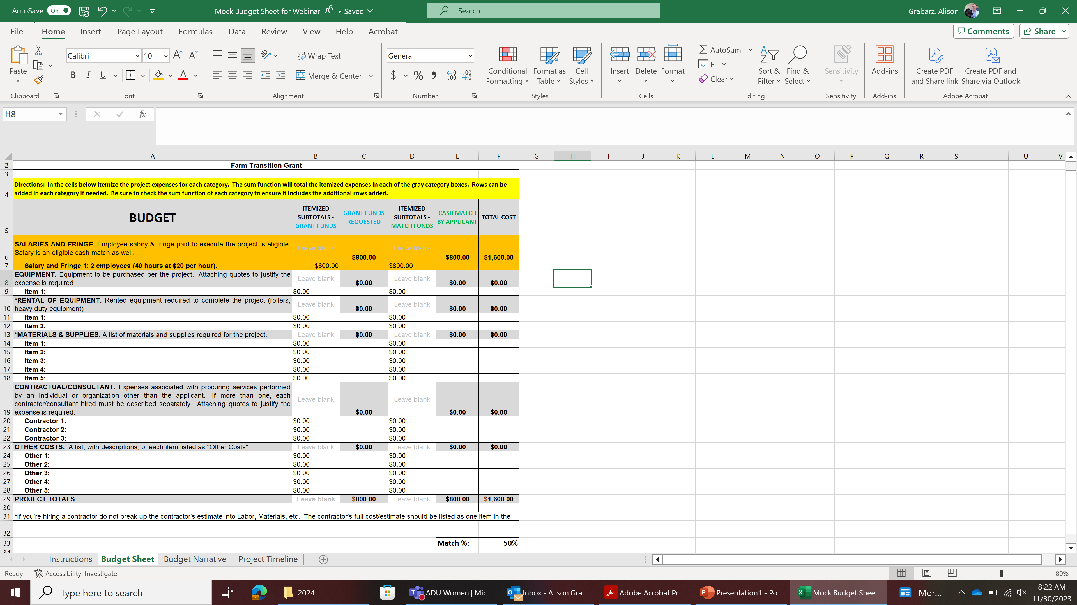
Mostrando esa información en la hoja de presupuesto

Slide 6
Equipo
Los costos de compra del equipo necesario para completar el proyecto pueden financiarse con la subvención o contribuir a su contrapartida en efectivo.
Ejemplos: accesorios para tractores, líneas de riego, invernaderos/congeladores, congeladores/enfriadores, fregaderos de procesamiento, hornos, deshidratadores, etc.
Los elementos que son independientes y sirven para un propósito en su proyecto pueden considerarse equipos.
    Los elementos extras adquiridos para equipar o instalar un equipo, deberán clasificarse en “Materiales y Suministros”.
Los costos de los equipos que comprarán los subcontratistas para completar su proyecto NO deben incluirse en esta sección. Todos los costos de los subcontratistas deben clasificarse como “Subcontratista/Consultor”.
Digamos que voy a comprar una cámara frigorífica de 8'x10' por $16,000.

Slide 7
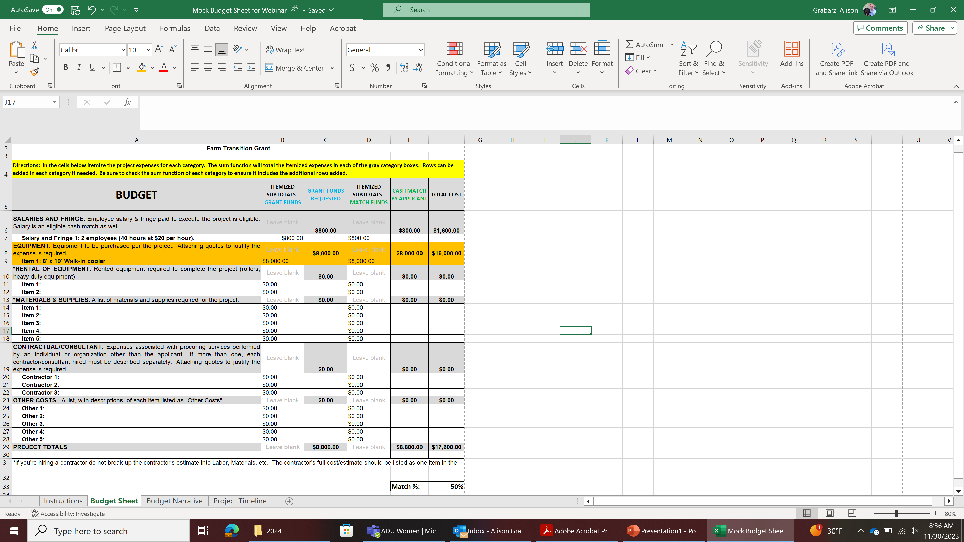
Mostrando esa información en la hoja de presupuesto

Slide 8
Alquiler de Equipos
Los costos asociados con el alquiler de equipos para completar su proyecto pueden financiarse con la subvención o contribuir a su contrapartida en efectivo.
En su presupuesto, calcule la cantidad de días u horas que prevé necesitar para alquilar el equipo y proporcione un desglose del costo por hora o día.
Para mi proyecto, voy a alquilar una miniexcavadora para que mis empleados puedan realizar el trabajo en el lugar antes de la construcción de la tienda agrícola.

Slide 9
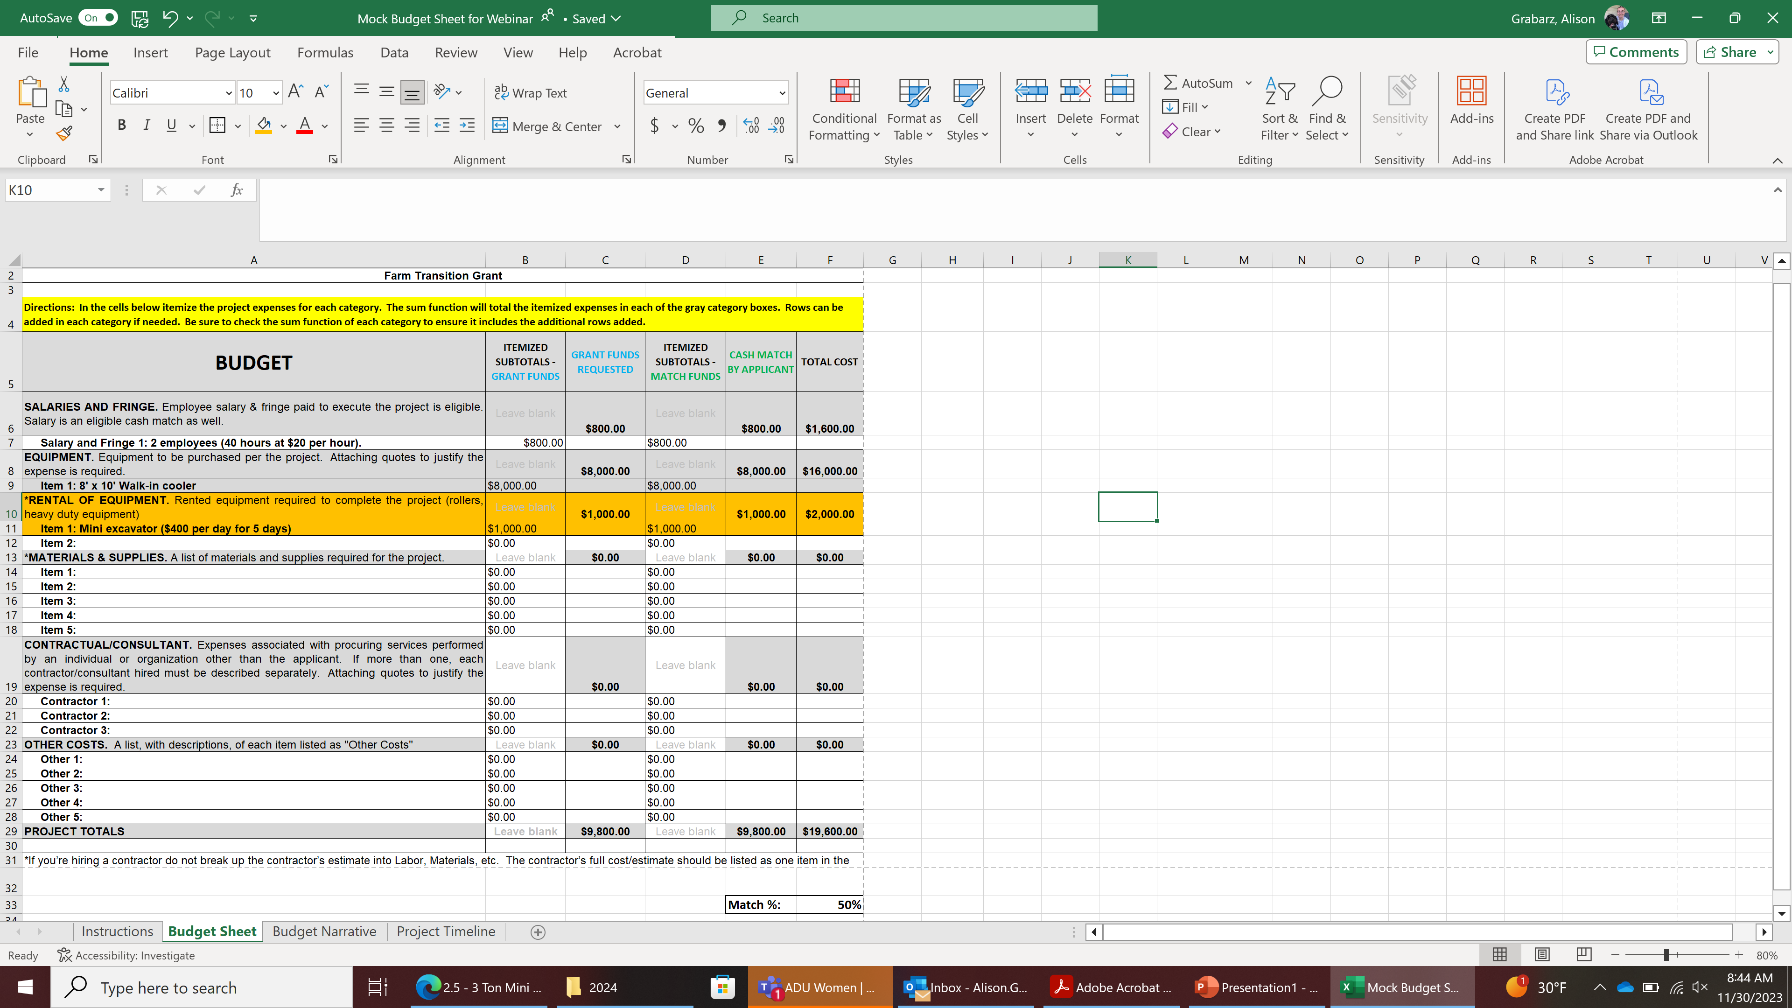
Mostrando esa información en la hoja de presupuesto

Slide 10
Materiales y Suministros
Los costos asociados con la compra de materiales y suministros esenciales para la finalización del proyecto pueden cubrirse con fondos de subvención o contribuir a su contrapartida en efectivo.
Por ejemplo: me gustaría instalar estanterías en mi tienda agrícola.
    Si compro estanterías prefabricadas, se considerarán "Equipo".
    Si prefiero comprar la madera, los tornillos, el tinte y otros artículos necesarios para construir mis propias estanterías, esos costos se incluirán en "Materiales y suministros".
Otro ejemplo: estoy comprando una sembradora de maíz pero necesito algunas piezas adicionales para instalar ese accesorio en mi tractor.
    El accesorio del tractor es “Equipo”.
    Las partes adicionales son “Materiales y Suministros”.
Puede pensar en “Materiales y suministros” como los elementos complementarios más pequeños necesarios para equipar o instalar equipos o estructuras más grandes.

Slide 11
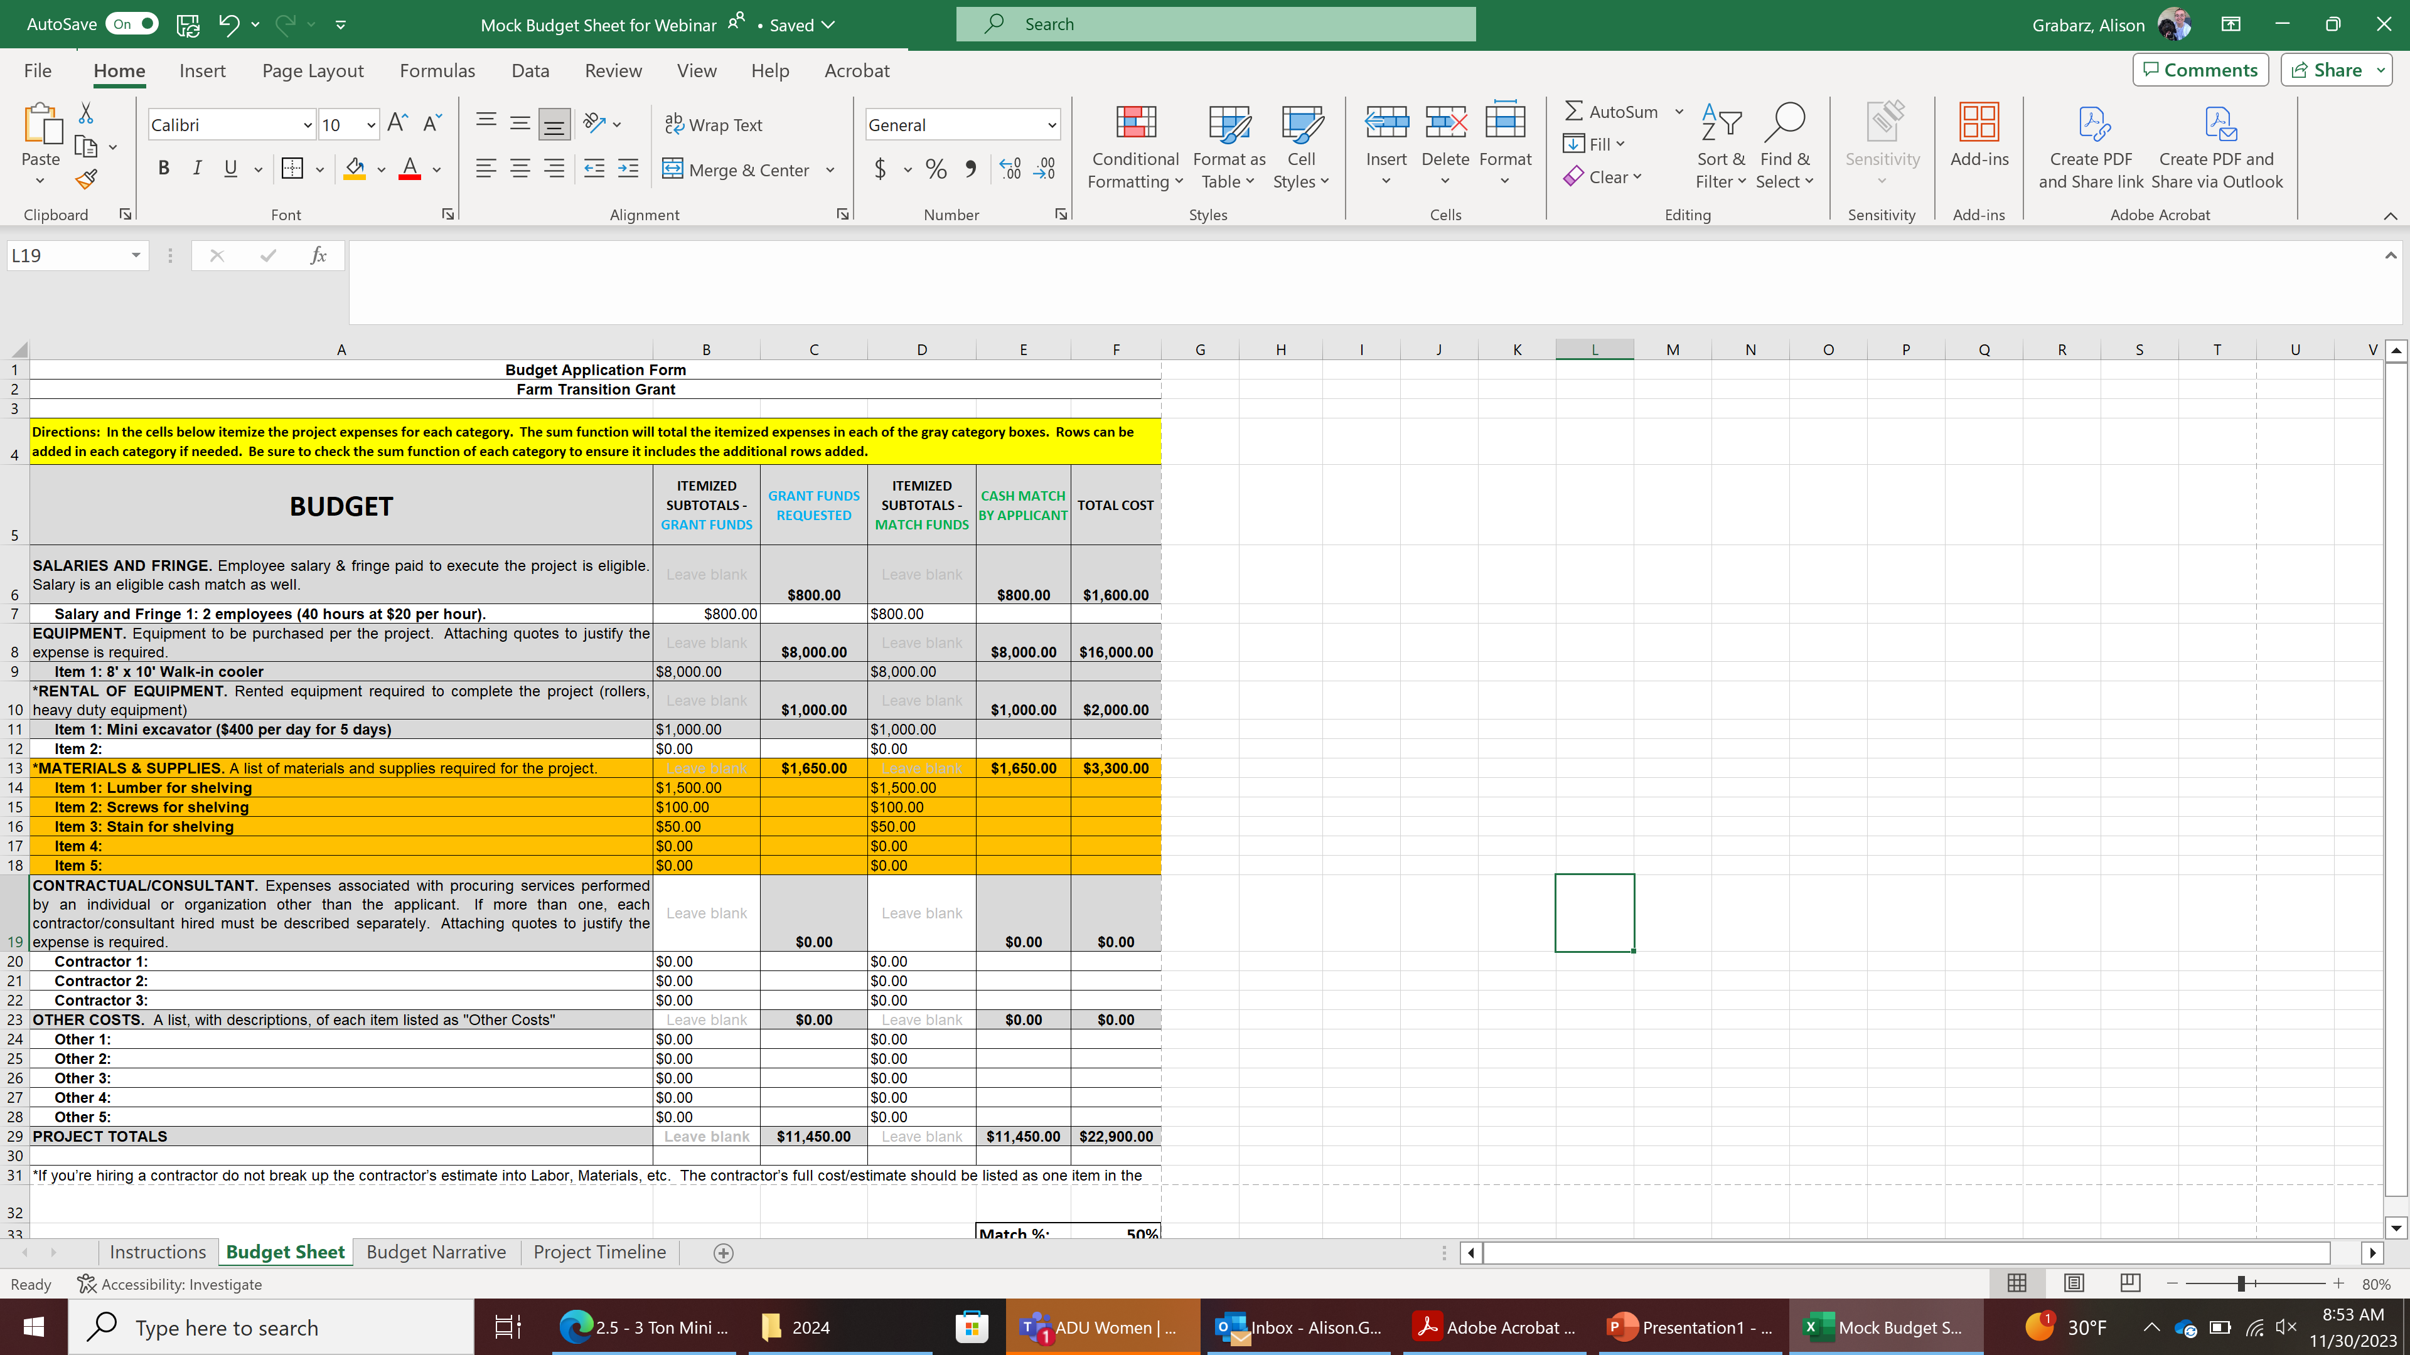
Mostrando esa información en la hoja de presupuesto

Slide 12
Contractual/Consultor
Los costos asociados con la contratación de subcontratistas para completar el trabajo en el proyecto pueden financiarse con la subvención o contribuir a su contrapartida en efectivo.
Por ejemplo: contratar a un constructor para levantar una estructura, contratar a una empresa de cemento para colocar los cimientos, contratar a un electricista para instalar equipos, contratar a un plomero para instalar desagües, etc.
La cotización completa de un subcontratista debe estar contenida en la categoría "Contractual/Consultor".
    No debe dividir los montos de las cotizaciones en Mano de obra, Materiales y suministros o Equipo.
    Incluso si la cotización de un subcontratista contiene todos esos elementos, el monto total de la cotización debe incluirse en "Contractual/Consultor".
Para mi tienda agrícola, recibí múltiples cotizaciones de algunos subcontratistas para varios elementos del proyecto.

Slide 13
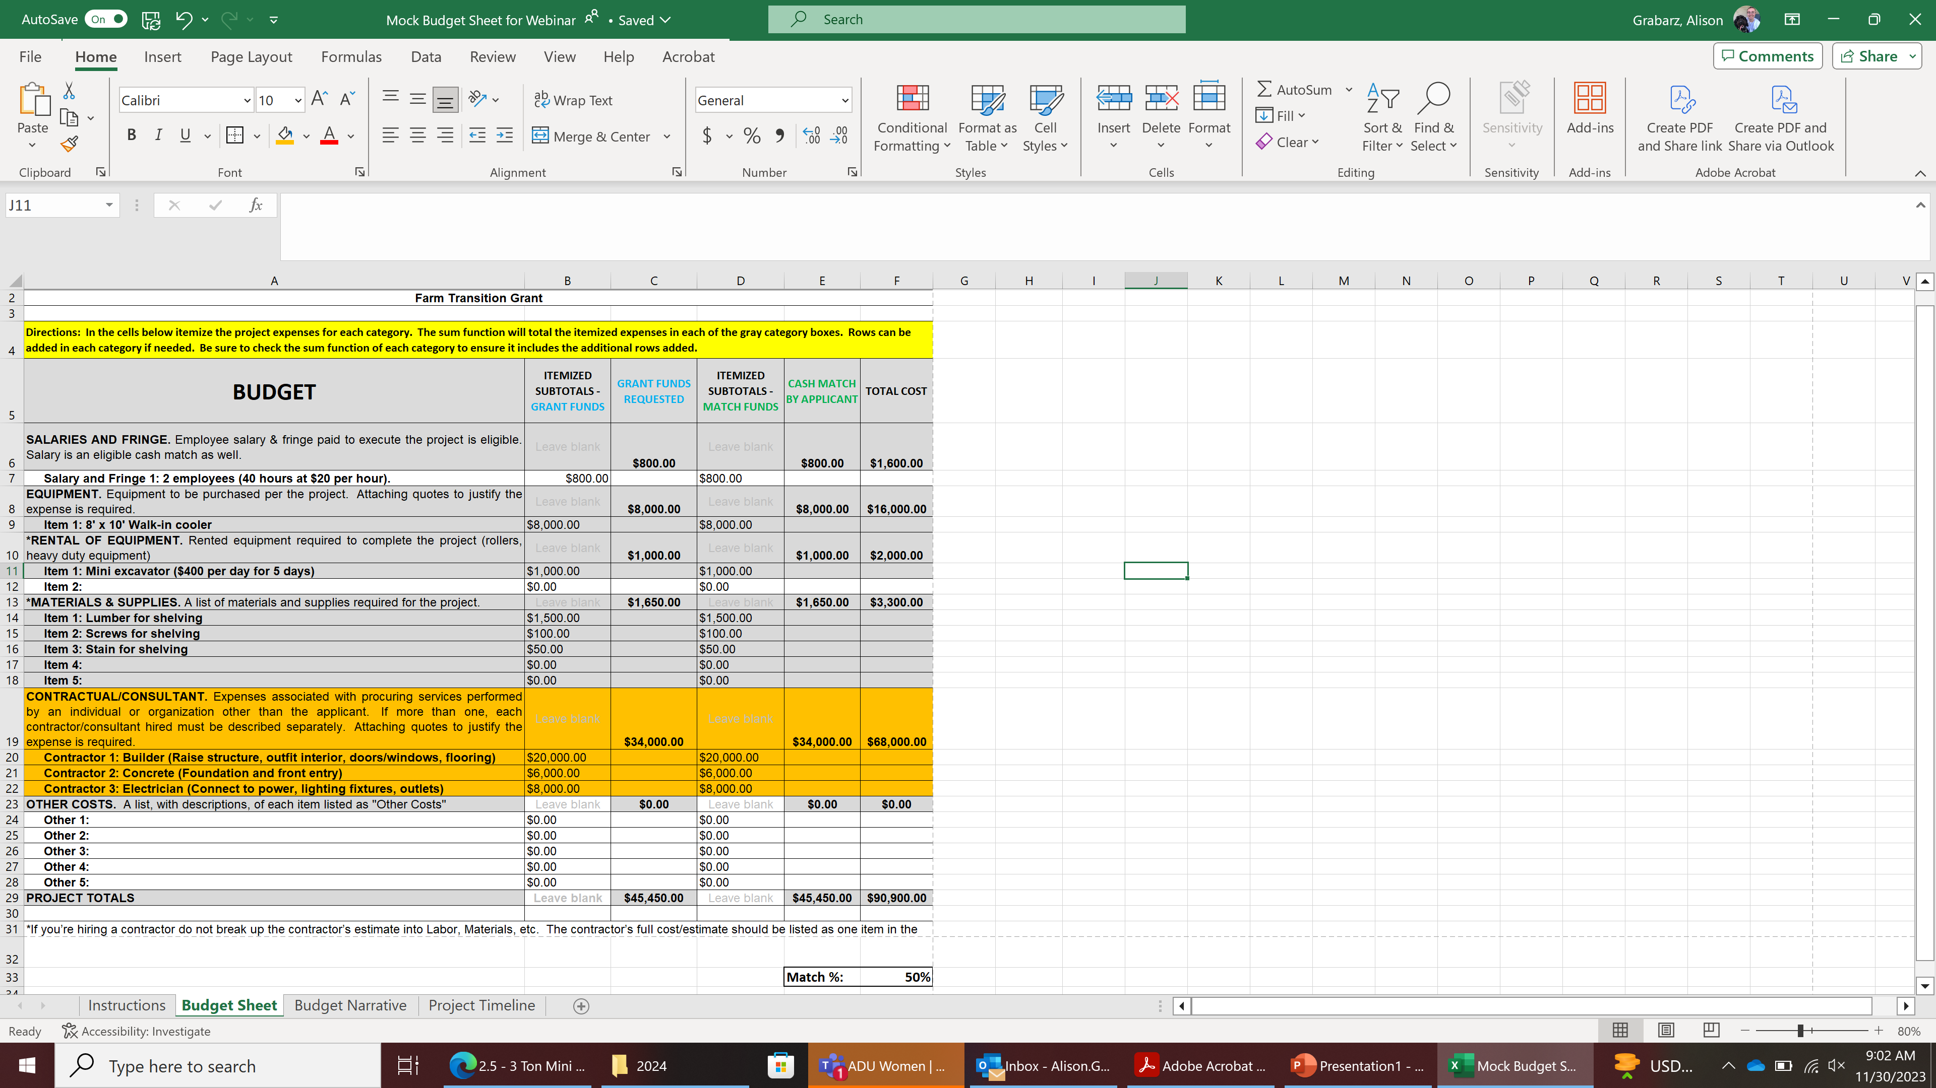
Mostrando esa información en la hoja de presupuesto

Slide 14
Otros costos
Los costos asociados con elementos que no necesariamente se incluyen en ninguna de las otras categorías, pero que son necesarios para completar su proyecto, pueden ser financiados por la subvención o contribuir a su contrapartida en efectivo.
Por ejemplo: Permisos, sistemas de Punto de Venta, señalización, costos de impresión, combustible, etc.
Si alguna vez no sabe cómo clasificar una compra, le recomiendo que la incluya en "Otro".
Digamos que para mi proyecto voy a comprar señalización (Entrada/Salida, Cuida tus pasos, Paga aquí, etc.)

Slide 15
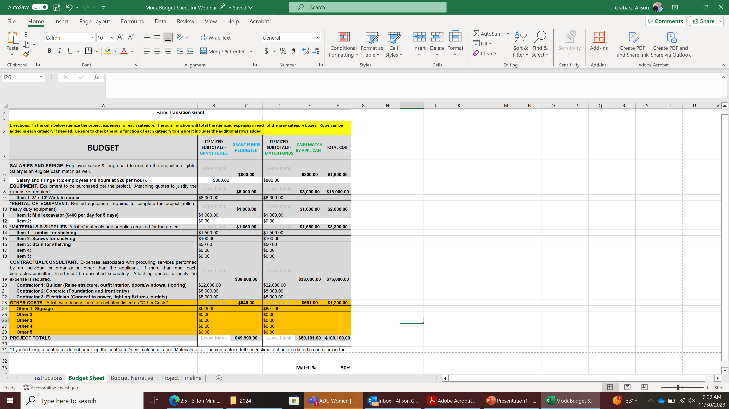
Mostrando esa información en la hoja de presupuesto

Slide 16
Totales del proyecto
Resume el costo total de los fondos de subvención solicitados, la contrapartida de efectivo y el costo total general del proyecto.
La hoja calculará su porcentaje de coincidencia a medida que la complete. El porcentaje de coincidencia debe ser:
    Al menos el 25% para los solicitantes de la Microbeca para Nuevos Agricultores.
    Al menos el 40% para los solicitantes de la Beca de Investigación y Desarrollo.
    Al menos el 50% para los solicitantes de la Beca de Inversión en Infraestructuras o de Innovación y Diversificación.

Slide 17
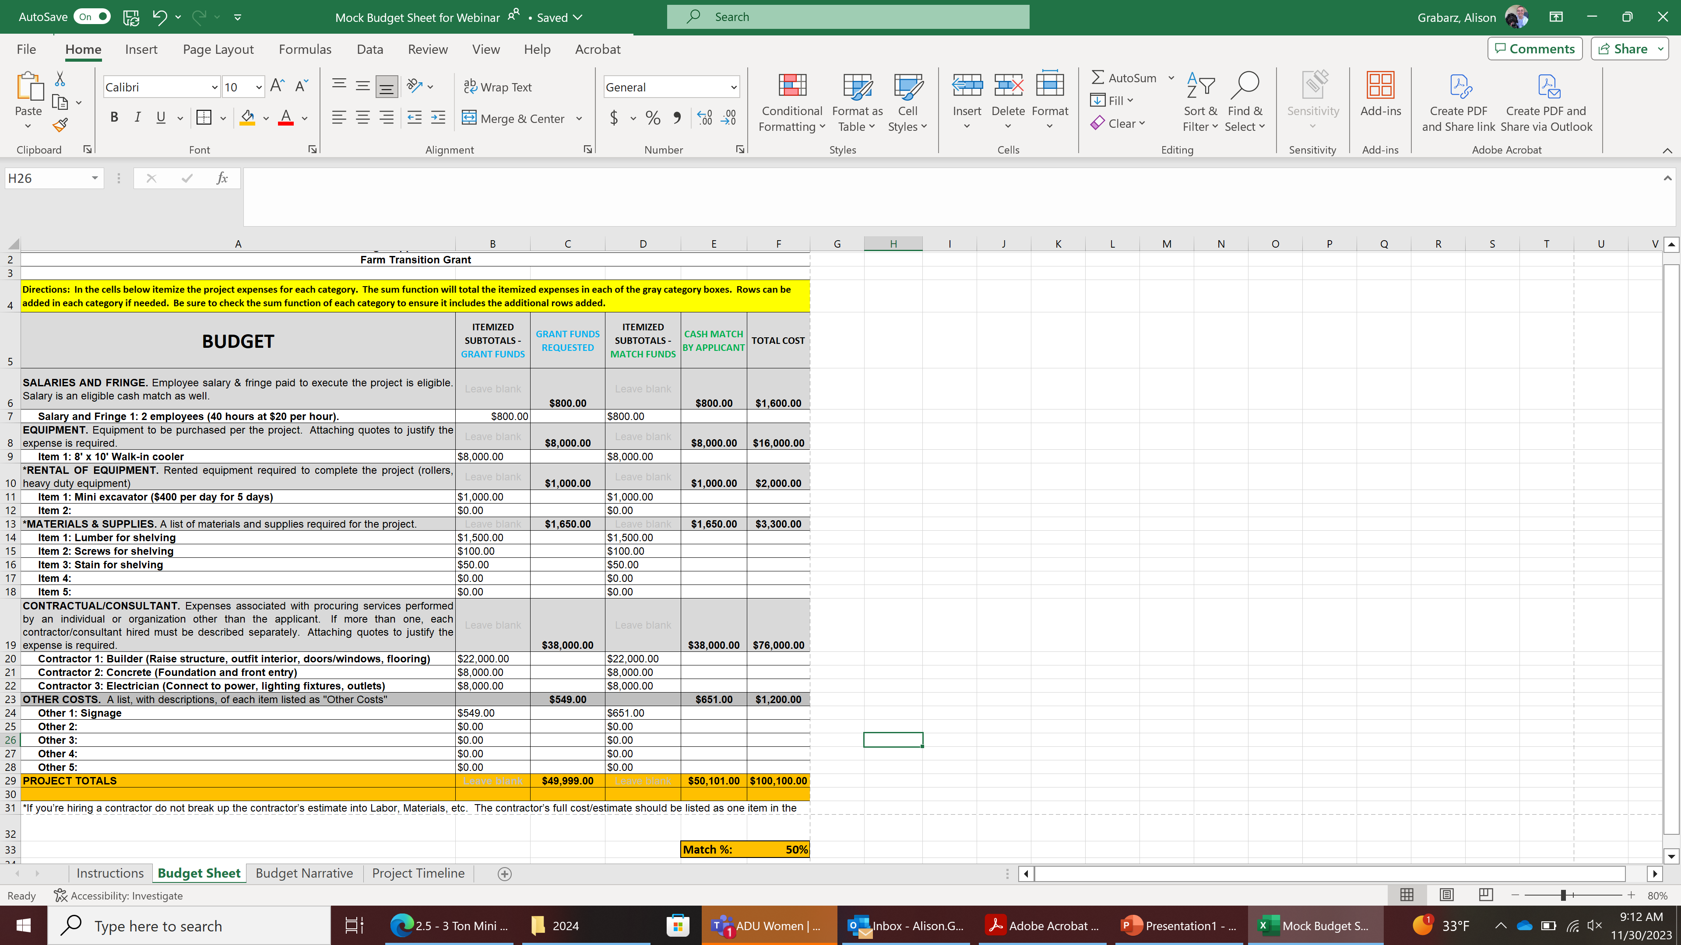
Ver esa información en la hoja de presupuesto.

Slide 18
Narrativa presupuestaria
Aquí te das información adicional sobre los gastos, si procede.
Los enlaces a productos y la explicación de los costos salariales deben ir aquí.
Si otra subvención cubre los costes de su proyecto, deberá indicarlo en esta hoja.

Slide 19
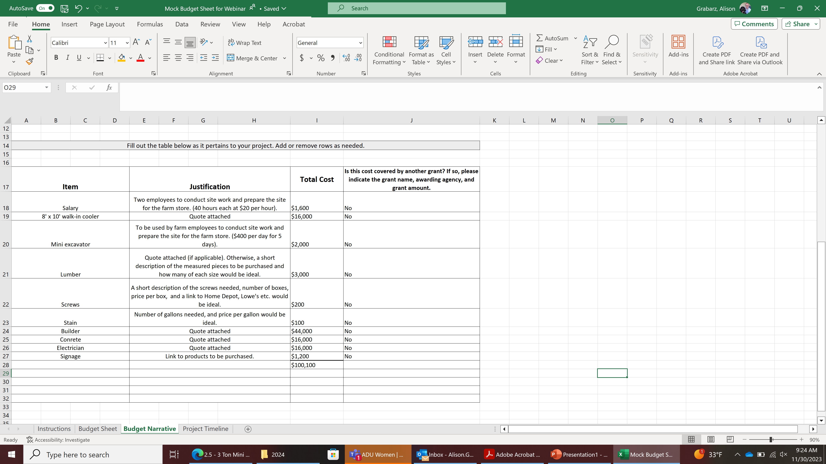
Ver esa información en la narrativa presupuestaria

Slide 20
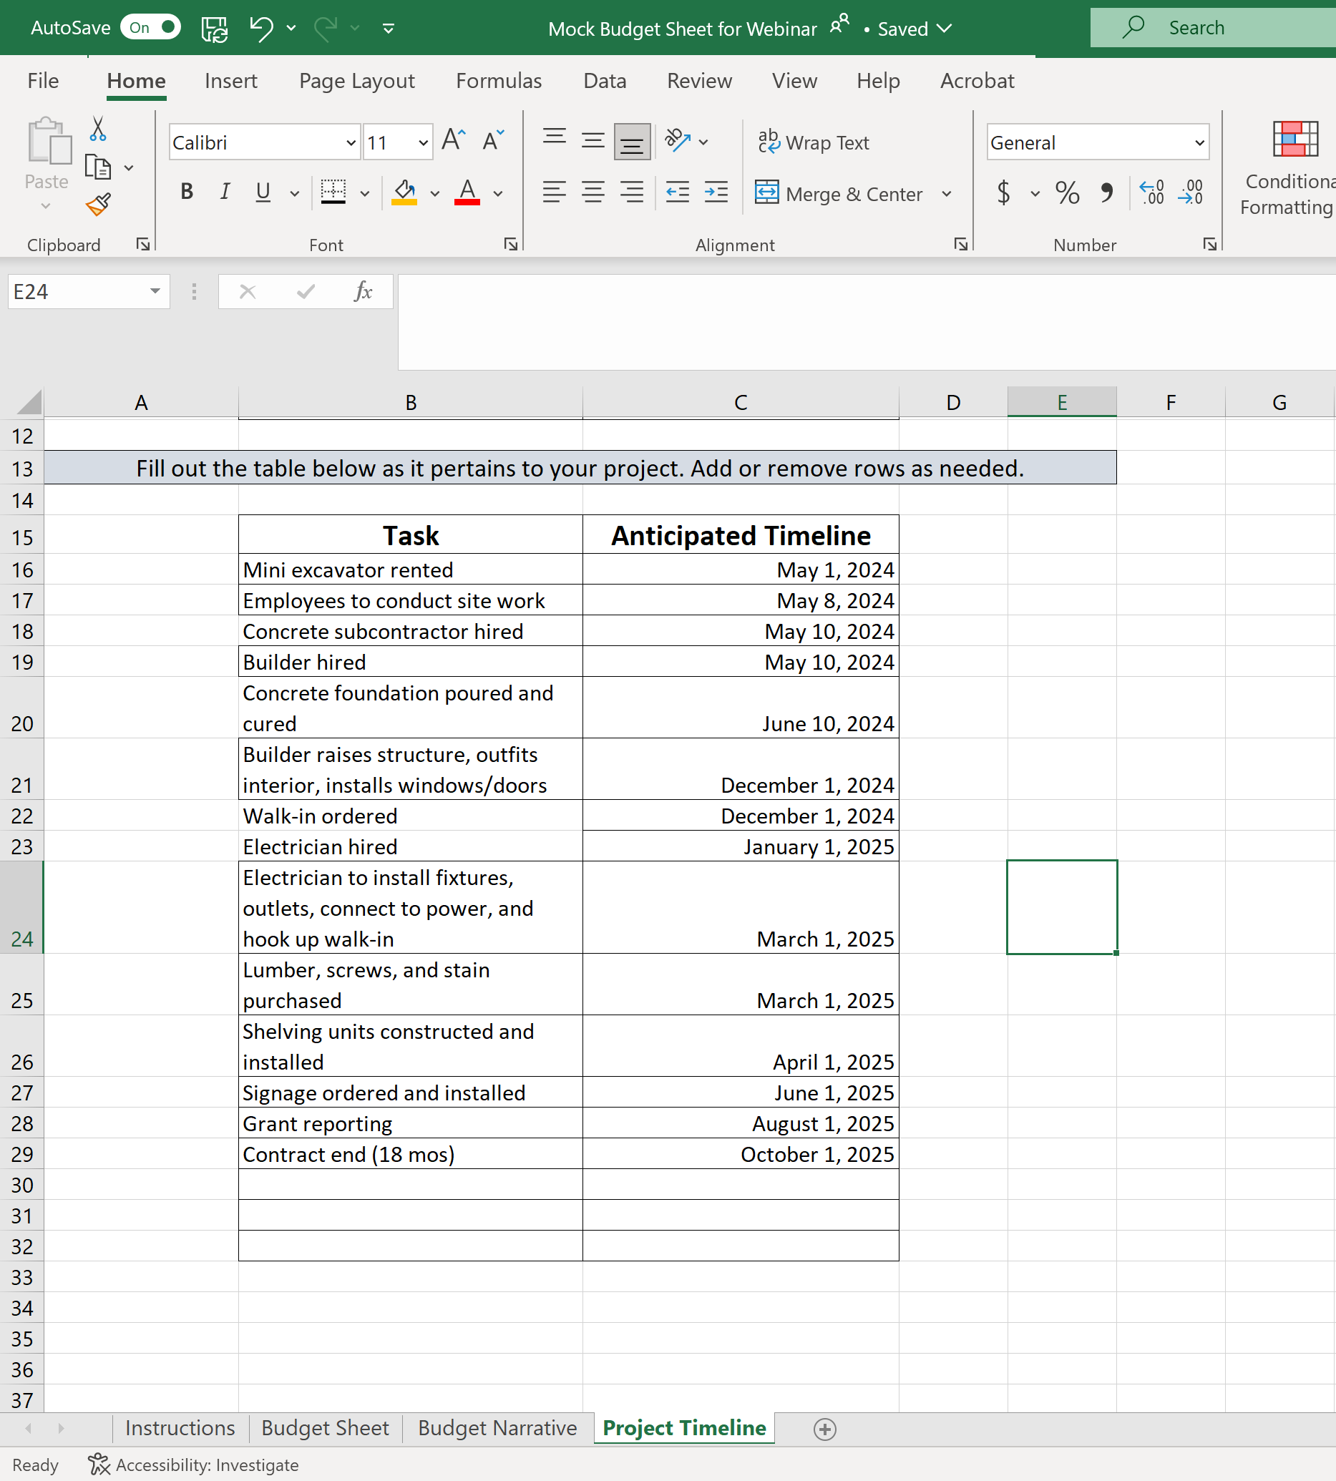
Línea de tiempo del proyecto
Incluya información sobre los principales hitos del proyecto y su fecha prevista de finalización.
El período típico del proyecto es de 18 meses. Los proyectos más grandes podrán optar por 24 meses.

Slide 21
Consejos generales
Ahorre con frecuencia.
Comience dividiendo cada uno de sus gastos en la columna de subvención y contrapartida en efectivo según la contrapartida en efectivo requerida.
  Una vez que haya insertado todos los gastos, puede ajustar qué gastos preferiría que la subvención cubra por completo, qué gastos solo pueden contribuir a la contrapartida en efectivo o qué gastos no pueden cubrirse con los fondos de la subvención.
Haga pequeñas porciones a la vez y no guarde todo para el final del período de solicitud.
Asegúrese de que su porcentaje de coincidencia cumpla con los requisitos mínimos.

Slide 22
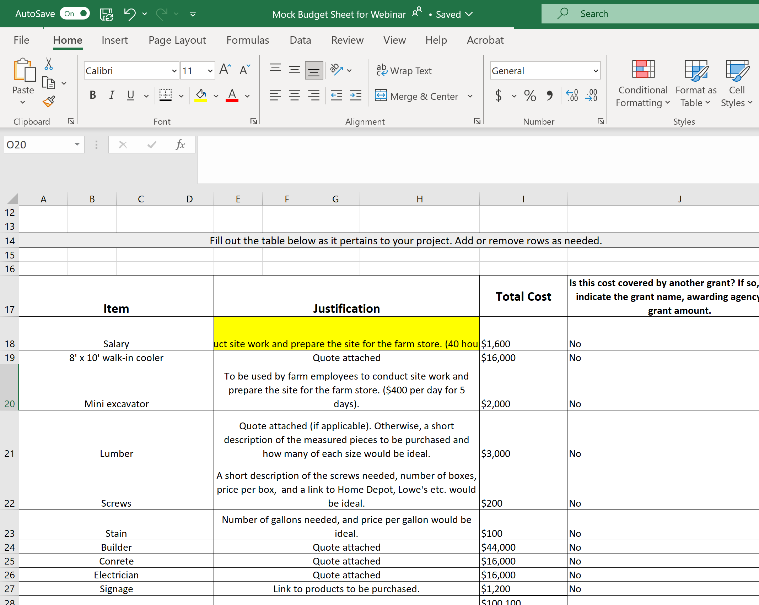
Consejos de Excel
Al escribir texto, el botón "Ajustar texto" es tu amigo.
Si escribe mucha información y no puede verla toda,
Haga clic en la celda de su elección, haga clic en "Ajustar texto" y luego ajuste el ancho de su fila para que pueda ver todo.

Slide 23
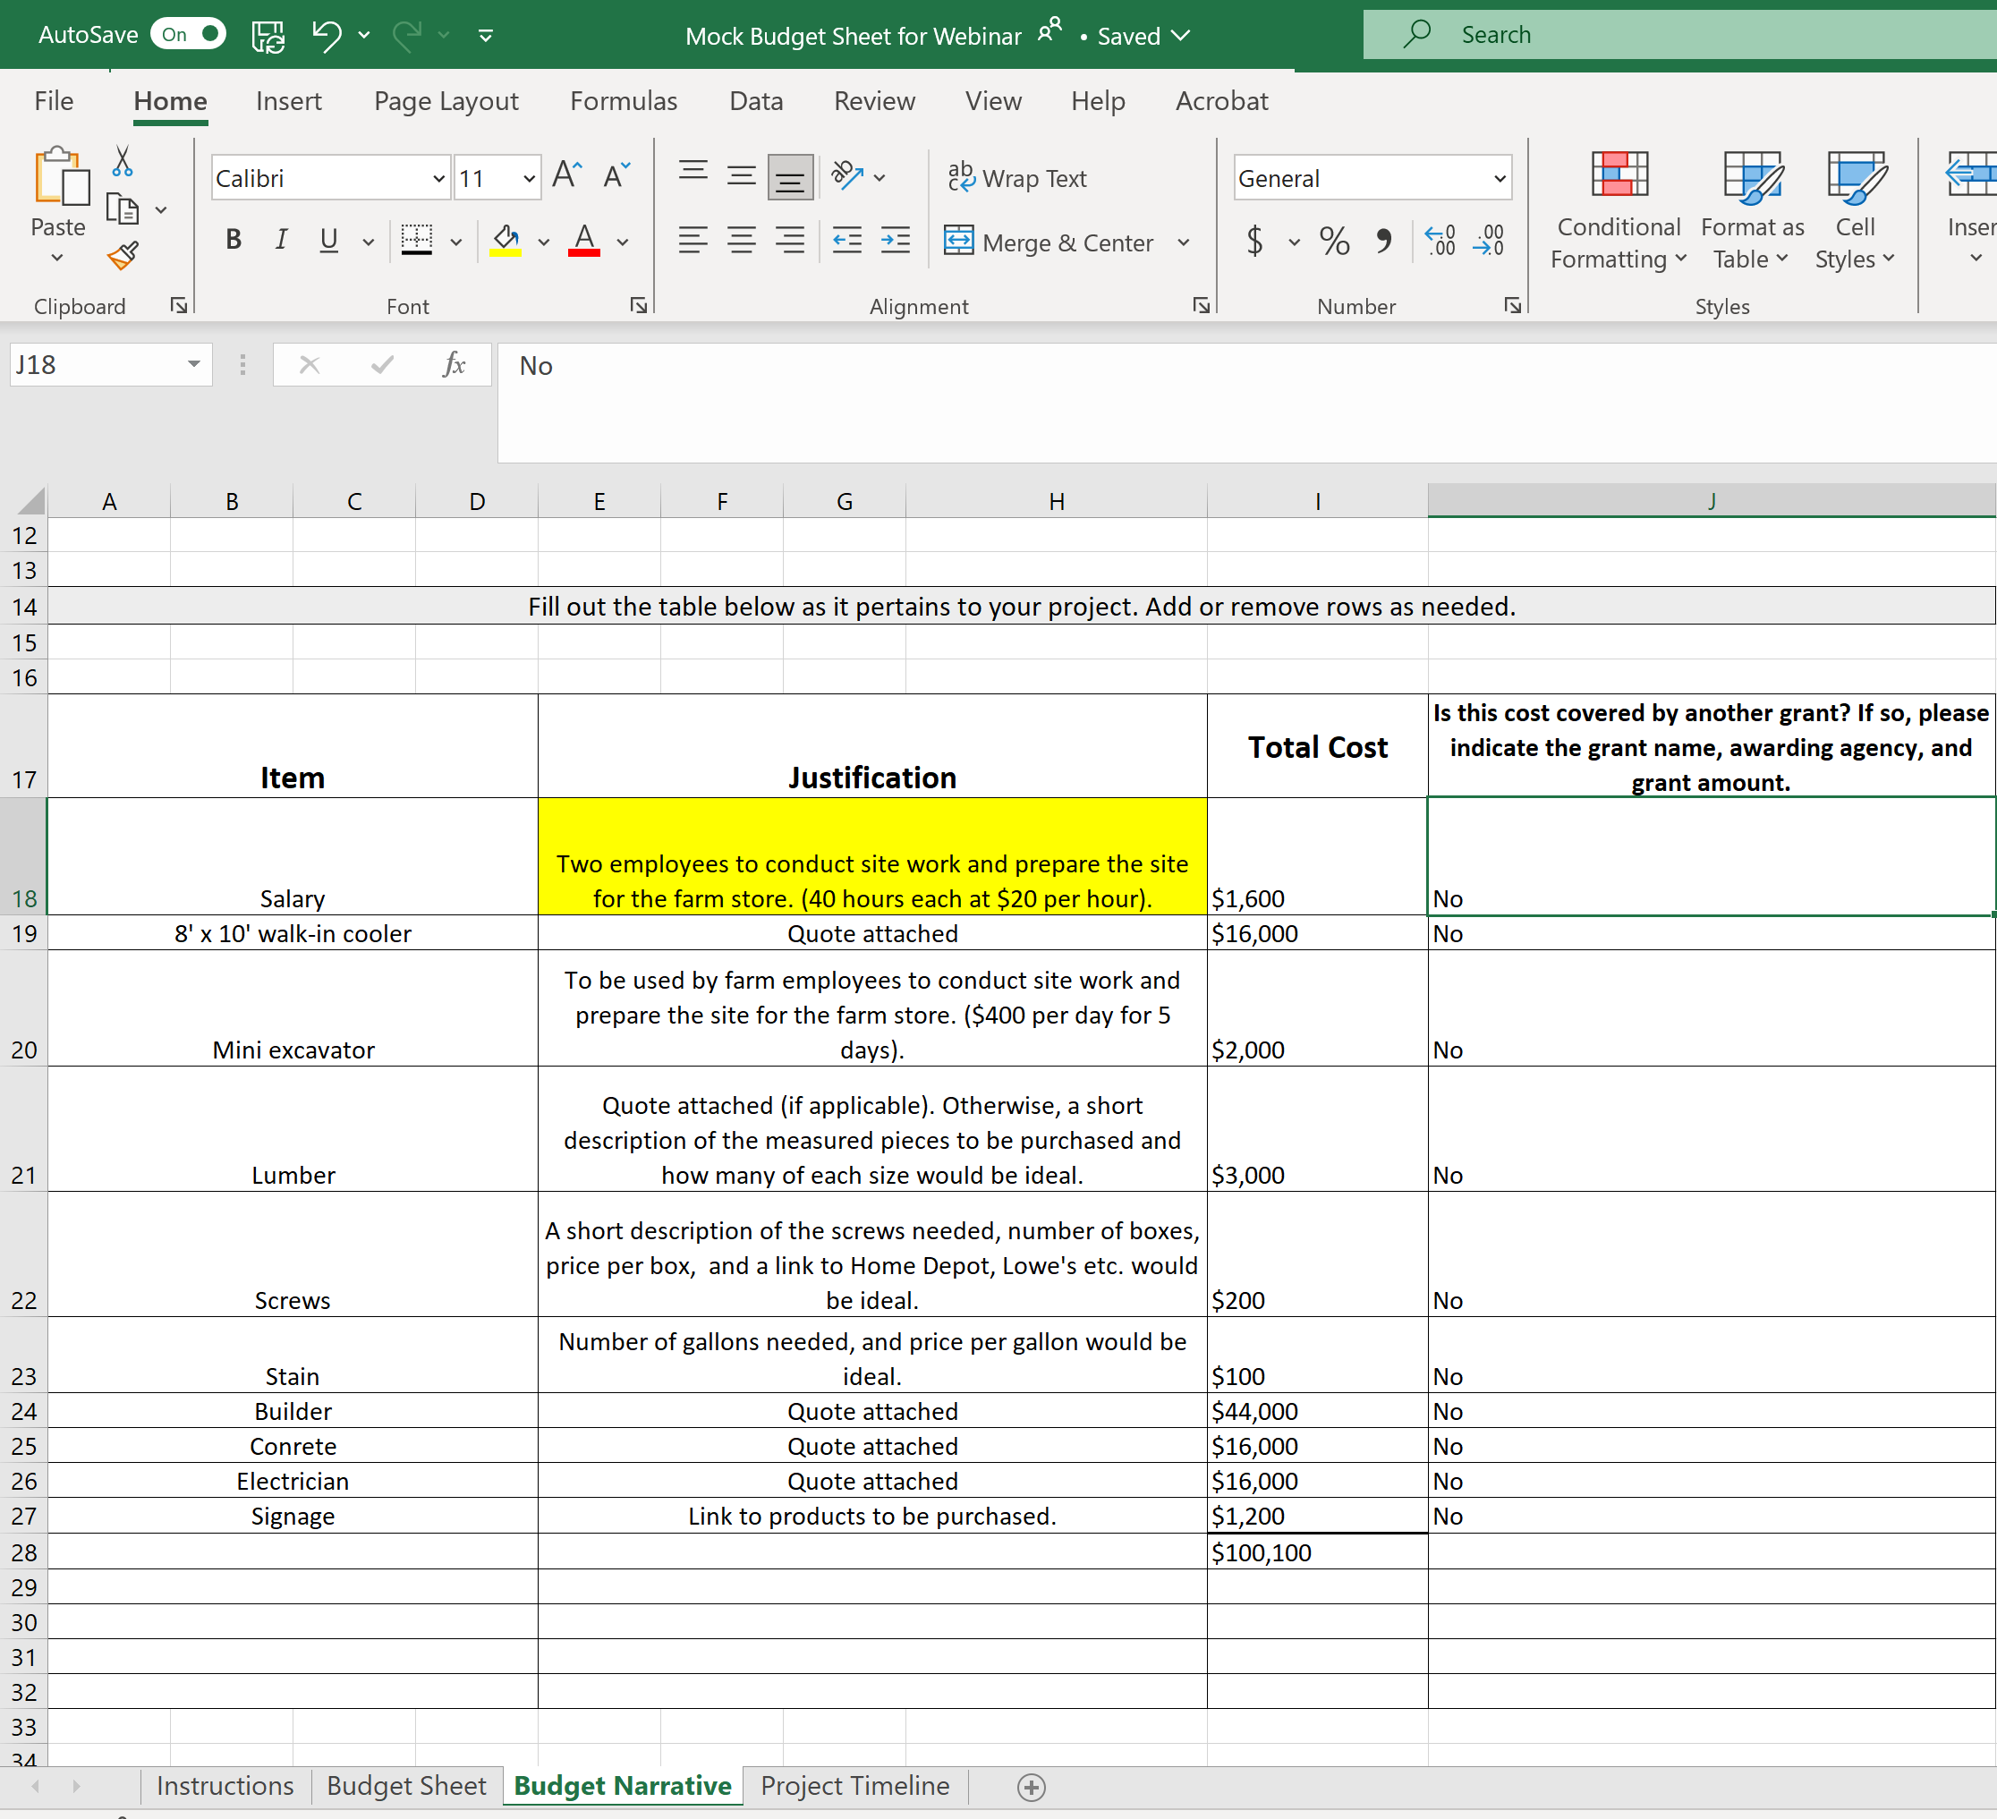
¡Ahora podemos ver todo el texto!

Slide 24

Consejos de Excel
Deje que Excel haga el trabajo por usted.
La hoja resumirá automáticamente las columnas Fondos de subvención, Contrapartida en efectivo y Costo total. También completará automáticamente el total de cada categoría de gastos (Salario, Equipo, etc.) y el % de contrapartida.
Solo inserte información en las columnas A, B y D. El resto se completará según las cifras que inserte.

Slide 25
Consejos de Excel
Si se siente frustrado, imprima una copia de la hoja de presupuesto y escriba los montos y totales.
    Puede cargar una imagen o una copia escaneada de una hoja de presupuesto completa si eso es lo que funciona mejor para usted.
    Lo mismo ocurre con la narrativa y la línea de tiempo.
  El objetivo de la hoja es obtener una visión integral de los gastos relacionados con su proyecto y asegurarse de que sean gastos elegibles que la subvención pueda cubrir.
  Su solicitud no será rechazada si los gastos se insertan en la categoría incorrecta; la parte más importante es que el costo total del proyecto y la división de los fondos de la subvención y la contrapartida en efectivo sean correctos.

Slide 26
A continuación, abriré mi hoja de presupuesto y le explicaré los conceptos básicos.
¿Alguna pregunta?
No dude en enviarme un correo electrónico o llamarme si tiene preguntas sobre la hoja de Excel.
Alison.Grabarz@ct.gov
(860) 993-5275

